Slide 1



Slide 2

BASE ESTRATÉGICA
DA MARCA
Lucas Martini Proteção & Sucessão
Método Marca
com Essência©
OUTUBRO/2026
Notes:
Base Estratégica da Marca de Lucas Martini, construída pelo Método Marca com Essência©.

Slide 3

SUMÁRIO
01
Essência da marca
08
DNA da marca
02
Quem é Lucas Martini
09
Voz da marca
03
Causa, liderança e tribo
10
Tom de voz
04
Princípio central
11
Posicionamento
05
Público-alvo e persona
12
Golden Circle
06
Arquétipos da marca
13
Arquitetura da marca
07
Pilares da marca
14
Manifesto
BASE ESTRATÉGICA | LUCAS MARTINI

Slide 4
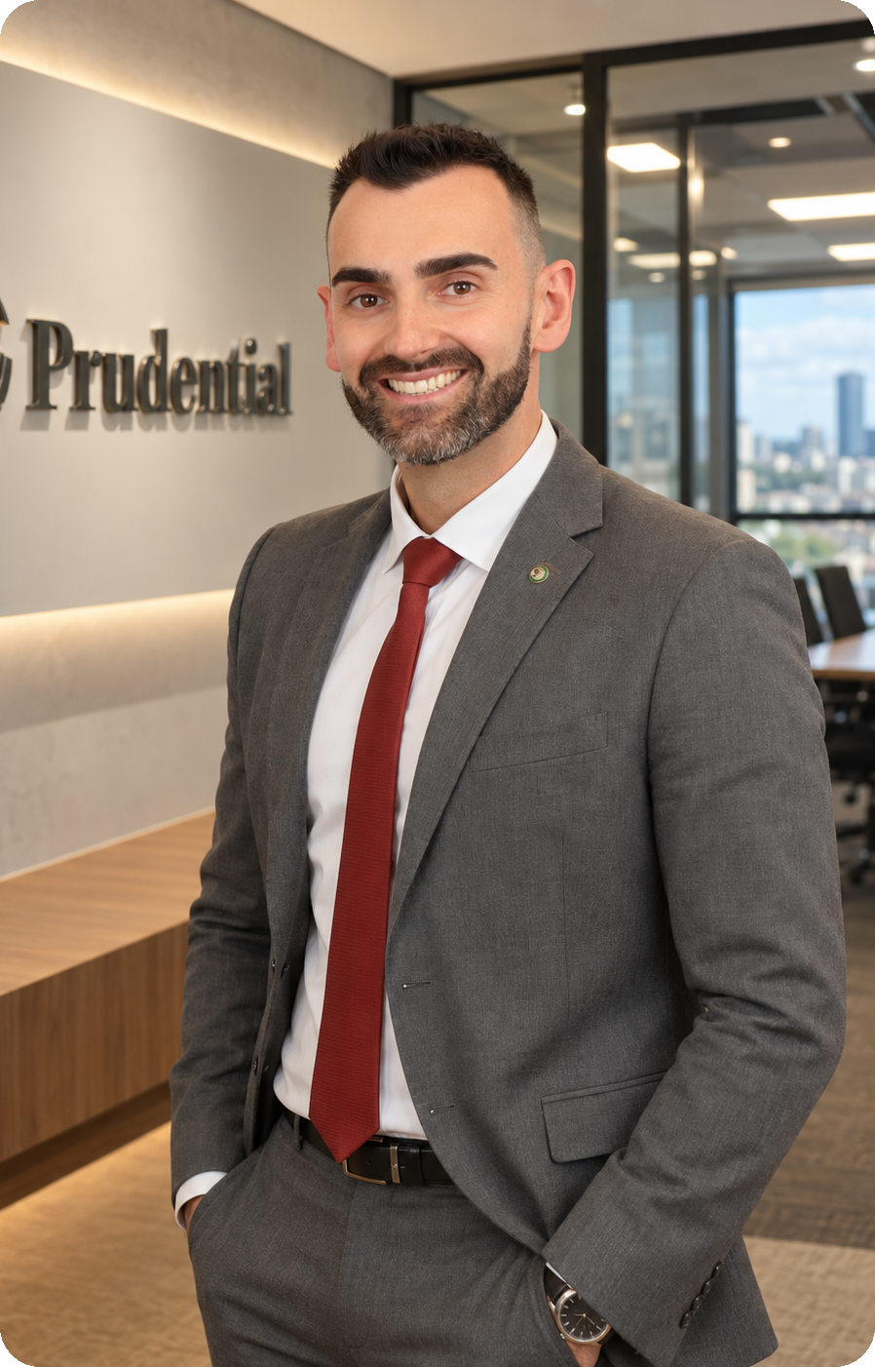

| 01 · ESSÊNCIA DA MARCA
CONSTRUIR SEGURANÇA PARA QUE AS ESCOLHAS CONTINUEM POSSÍVEIS.
Nem tudo pode ser previsto. Mas é possível se preparar para que um imprevisto não elimine alternativas nem comprometa o que levou anos para ser construído.
BASE ESTRATÉGICA | LUCAS MARTINI
Notes:
A essência que organiza toda a marca.

Slide 5
02 | QUEM É LUCAS MARTINI
Especialista em Proteção & Sucessão, com mais de dez anos de atuação.
Sua experiência no mercado financeiro e a vivência com famílias e empresas deram origem a uma atuação consultiva, baseada em planejamento, personalização, relacionamento e acompanhamento.
BASE ESTRATÉGICA | LUCAS MARTINI

Slide 6
03 | CAUSA, LIDERANÇA E TRIBO
CAUSA
Ampliar a cultura de proteção e preparação antes do imprevisto.
LIDERANÇA
Ajudar pessoas a enxergar riscos, impactos e possibilidades antes que a urgência determine as decisões.
TRIBO
Pessoas que carregam responsabilidade sobre renda, família, patrimônio ou empresa.
BASE ESTRATÉGICA | LUCAS MARTINI

Slide 7
| 04 · PRINCÍPIO CENTRAL
O QUE LEVOU ANOS PARA SER CONSTRUÍDO NÃO DEVERIA FICAR ENTREGUE AO ACASO.
Planejamento é uma forma de proteger conquistas e preservar possibilidades diante do que não pode ser controlado.
BASE ESTRATÉGICA | LUCAS MARTINI

Slide 8
05 | PÚBLICO-ALVO E PERSONA
Profissionais, empresários, sócios e famílias que possuem responsabilidades financeiras, patrimoniais ou sucessórias e querem proteger o que construíram.
A persona central é alguém que entende o valor das suas conquistas e quer se preparar para que um imprevisto não comprometa sua família, seu patrimônio ou sua empresa.
BASE ESTRATÉGICA | LUCAS MARTINI

Slide 9
06 | ARQUÉTIPOS DA MARCA
| SÁBIO · PRINCIPAL
| CUIDADOR · SECUNDÁRIO
Traduz complexidade, orienta decisões e transforma informação em planejamento.
Protege, acompanha e assume responsabilidade sobre decisões que afetam pessoas, famílias e empresas.
BASE ESTRATÉGICA | LUCAS MARTINI

Slide 10
07 | PILARES DA MARCA
PROTEÇÃO
Preservar o que foi construído.
PLANEJAMENTO
Antecipar riscos e criar alternativas.
PERSONALIZAÇÃO
Construir soluções a partir de cada realidade.
CONFIANÇA
Sustentar relações de longo prazo.
CONTINUIDADE
Permitir que família, patrimônio e empresa possam seguir.
BASE ESTRATÉGICA | LUCAS MARTINI

Slide 11
08 | DNA DA MARCA
PROTEÇÃO
CONFIANÇA
RESPONSABILIDADE
PERSONALIZAÇÃO
CONTINUIDADE
Esses são os atributos que devem permanecer presentes em qualquer expressão da marca, do atendimento à comunicação.
BASE ESTRATÉGICA | LUCAS MARTINI

Slide 12
09 | VOZ DA MARCA
A voz de Lucas deve transmitir conhecimento sem distanciamento e segurança sem arrogância.
CLARA
SEGURA
HUMANA
ELEGANTE
CONSULTIVA
BASE ESTRATÉGICA | LUCAS MARTINI

Slide 13
10 | TOM DE VOZ
TÉCNICO
sem ser complicado.
DIRETO
sem ser frio.
SEGURO
sem ser arrogante.
HUMANO
sem dramatização.
SOFISTICADO
sem ostentação.
BASE ESTRATÉGICA | LUCAS MARTINI

Slide 14
11 | POSICIONAMENTO
| A FRASE DE POSICIONAMENTO
PROTEÇÃO & SUCESSÃO PARA O QUE PRECISA CONTINUAR.
Lucas Martini é especialista em Proteção & Sucessão para pessoas, famílias e empresas que querem preservar o que construíram e manter possibilidades diante de imprevistos e transições.
BASE ESTRATÉGICA | LUCAS MARTINI

Slide 15
12 | GOLDEN CIRCLE
POR QUÊ
Preservar possibilidades quando a vida foge do previsto.
COMO
Com planejamento personalizado, conhecimento, relacionamento e acompanhamento.
O QUÊ
Estratégias de proteção pessoal, familiar, empresarial e sucessória.
BASE ESTRATÉGICA | LUCAS MARTINI

Slide 16
13 | ARQUITETURA DA MARCA
MARCA PESSOAL
Lucas Martini
ATUAÇÃO
Proteção & Sucessão
ASSINATURA EMPRESARIAL
Martini | Proteção & Sucessão
MONOGRAMA
LM
O uso de “Martini” ganha força porque é a forma pela qual Lucas já é reconhecido em seu convívio pessoal e profissional.
BASE ESTRATÉGICA | LUCAS MARTINI

Slide 17
Há coisas que levam uma vida inteira para construir.
Uma família. Uma carreira. Uma empresa.
Um patrimônio. Uma história.
São anos de trabalho, escolhas e renúncias.
E é justamente por isso que proteger não é pensar no pior.
É reconhecer o valor de tudo o que deu certo.
BASE ESTRATÉGICA | LUCAS MARTINI
Notes:
Manifesto da marca, primeira parte. Único texto do documento em primeira pessoa — é a convenção do gênero.

Slide 18
A vida nem sempre avisa quando vai mudar. Mas podemos decidir, enquanto há tempo, como queremos atravessar essas mudanças.
Para que uma família continue amparada. Uma empresa continue em pé. Um patrimônio não precise ser desfeito às pressas. E os planos não desapareçam junto com o imprevisto.
Porque não podemos controlar tudo o que acontece.
Mas podemos proteger aquilo que queremos que continue.
LUCAS MARTINI | PROTEÇÃO & SUCESSÃO
BASE ESTRATÉGICA | LUCAS MARTINI
Notes:
Manifesto da marca, segunda parte.

Slide 19
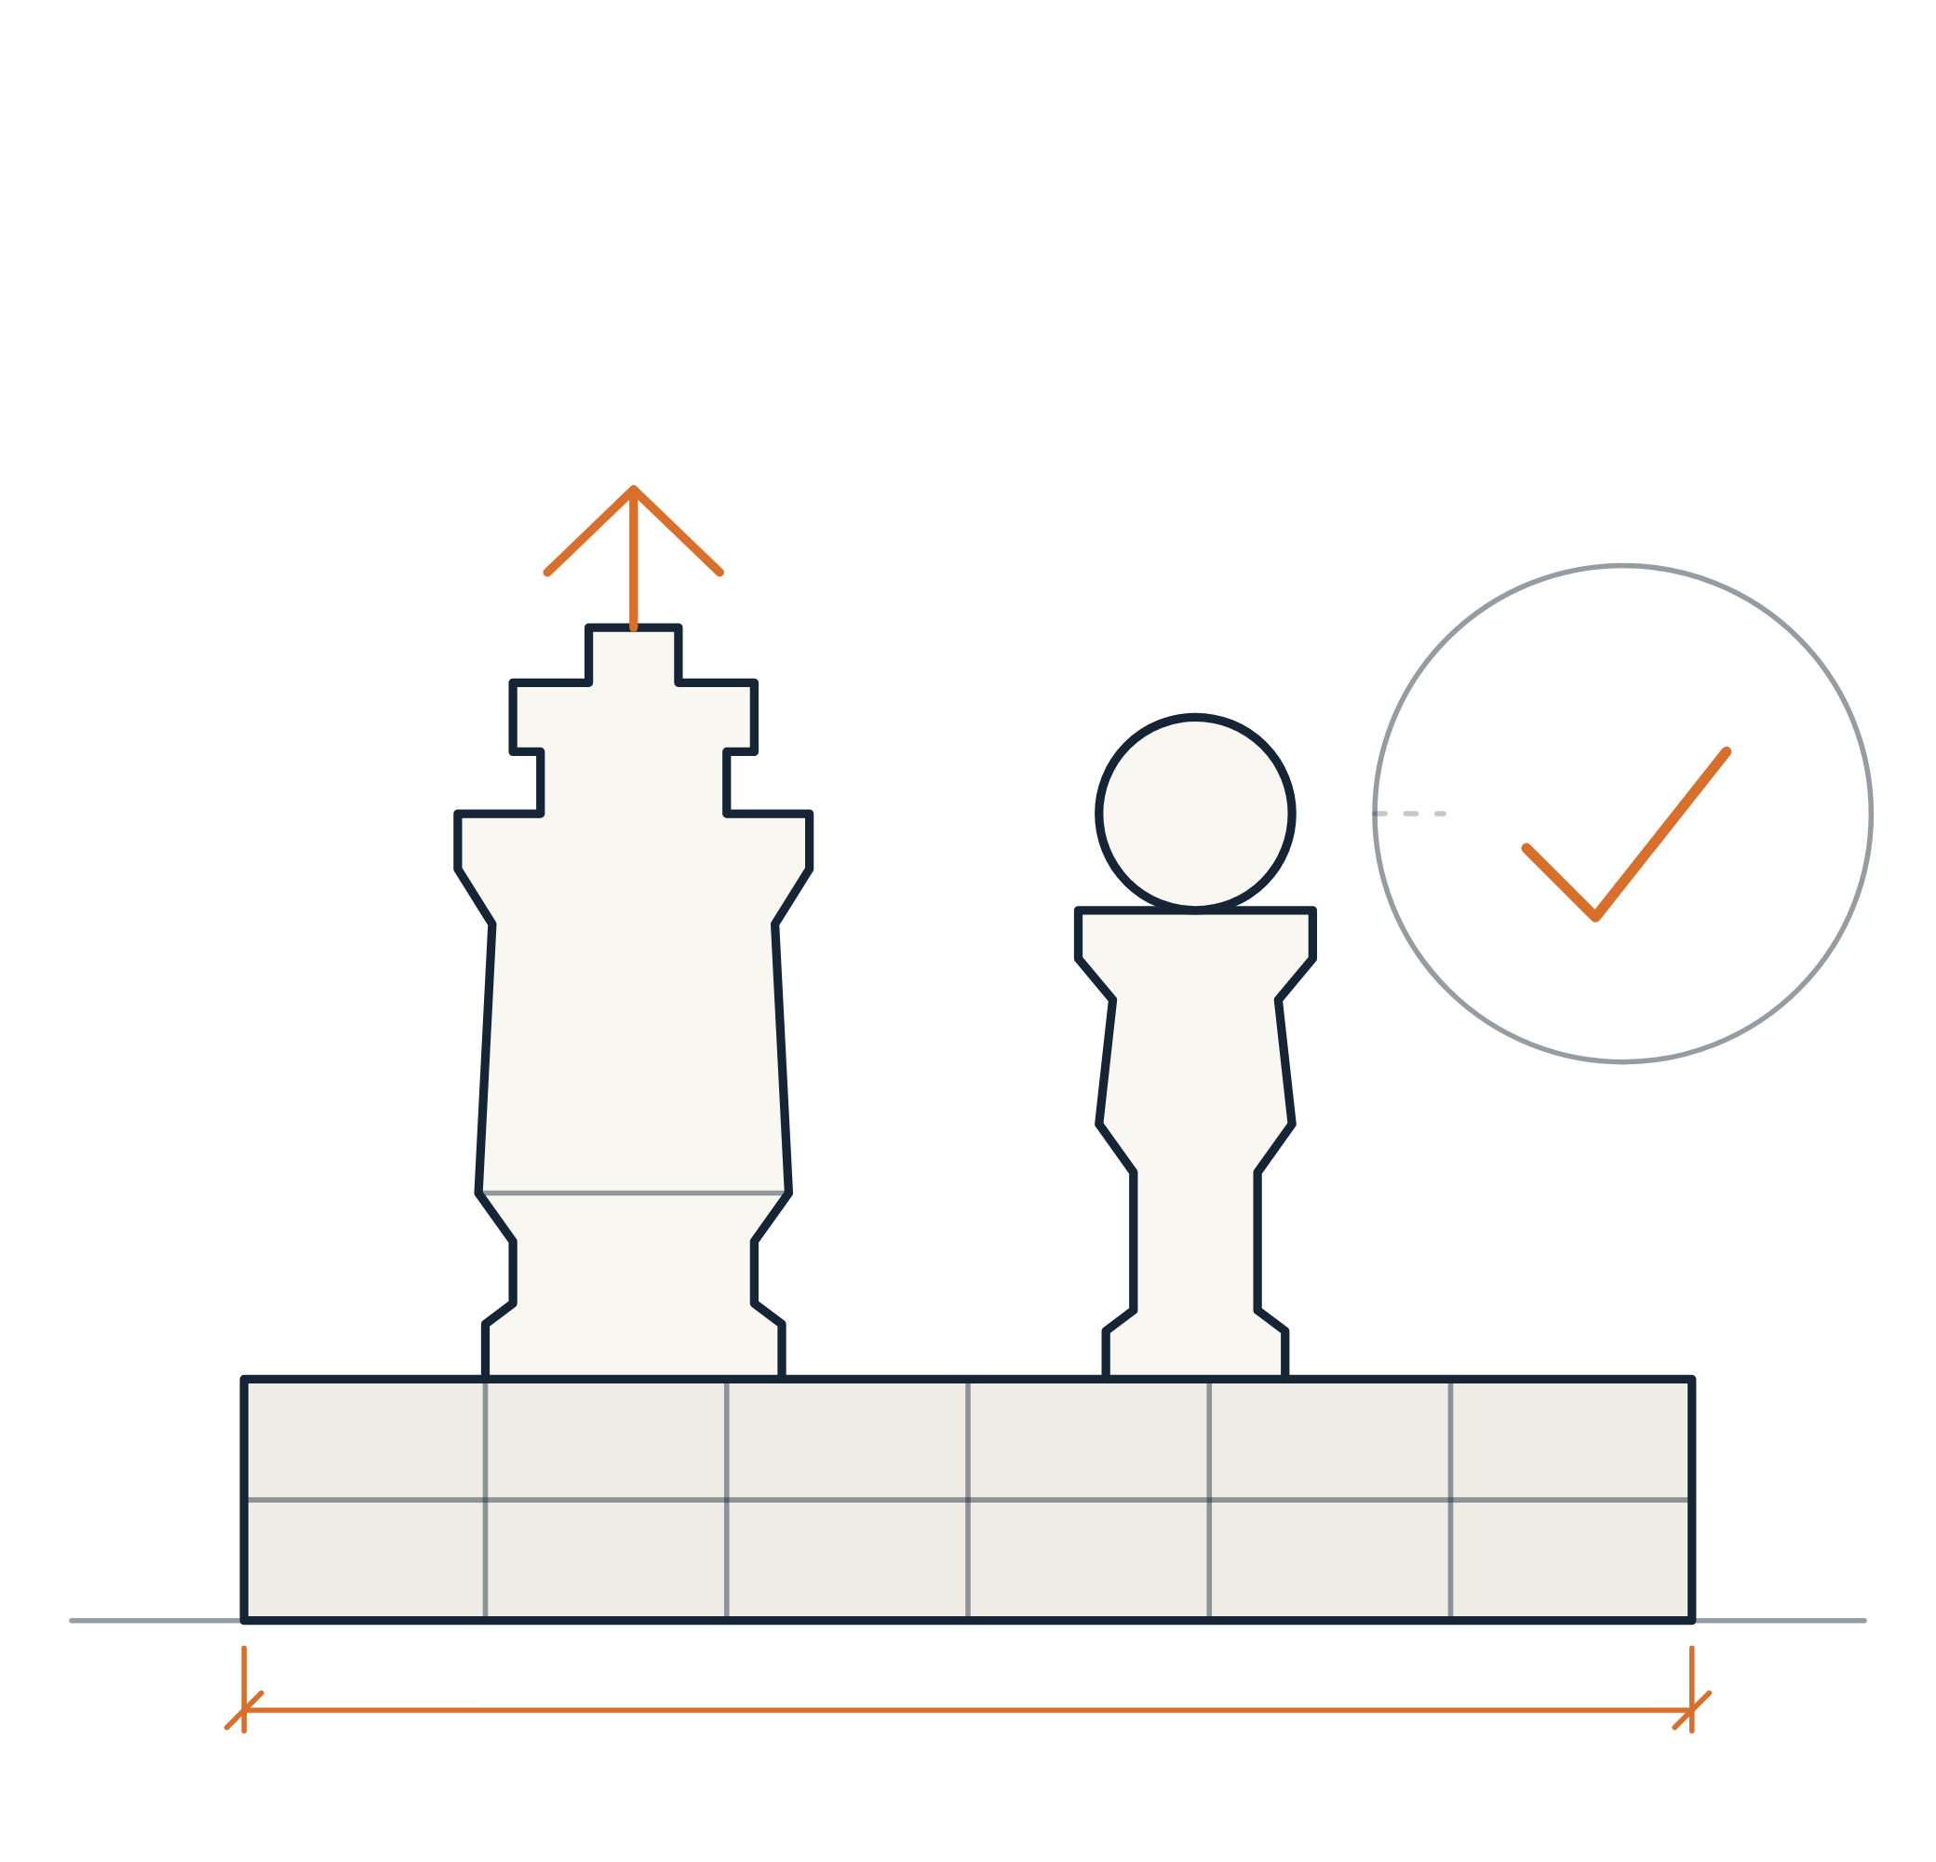

MUITO OBRIGADA!

